Slide 1
Анализ рынка валют
Цель: Создать ETL-процесс формирования витрины данных для анализа изменений курса доллара США, китайского юаня и акций IBM

Slide 2
Цель проекта
Создать базу данных изменения курса валют на основании сведений предоставляемых официальным источником
Организовать хранение и систематическую актуализацию этих сведений
Создать витрину данных, которая позволит анализировать изменение курса интересующих валют по требуемым критериям

Slide 3
Необходимая витрина
Информация об изменении курса для трех наименований валют (акций): доллара США, китайского юаня и акций IBM по следующим позициям
Название валюты (symbol)
Курс валюты на момент открытия торгов для данных суток (open)
Максимальное значение валюты за последние сутки (high)
Минимальное значение валюты за последние сутки (low)
Цена валюты на момент закрытия (price)
Суммарный объем торгов за последние сутки (volume)
Дата последнего торгового дня (latest trading day)
Курс валюты на момент предыдущего закрытия торгов (previous close)
Изменение цены валюты (change)
Разница (в %) курса между закрытиями торгов (change percent)

Slide 4
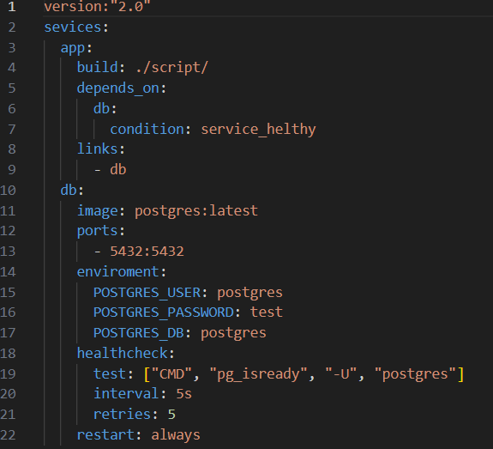
План реализации
Подготовка к работе
Командой docker-compose up инициируем создание базы данных PostgreSQL в контейнере и выполнение скрипта
Условие: скрипт не будет выполнен, если произойдет ошибка при работе с базой данных
Создание Docker – контейнера с базой данных PostgreSQL

Slide 5
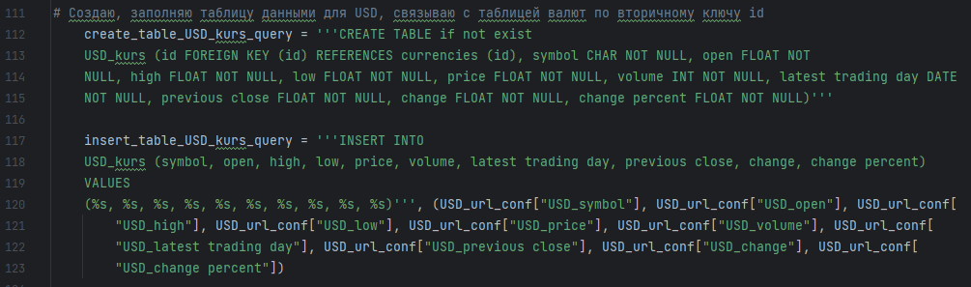
План реализации
Первый слой данных
Производится парсинг изменений курса для каждой анализируемой валюты
Полученные данные записываются в соответствующую каждой валюте таблицу
Создание и заполнение таблицы сведений о курсе валюты на примере доллара США

Slide 6
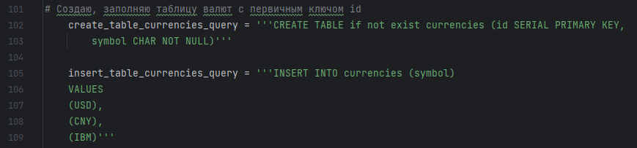
План реализации
Второй слой данных
Создаётся общая связующая таблица для всех валют вида:
«Id валюты», «наименование валюты»
Формируются связи между таблицами по первичному и вторичному ключам
Создание общей таблицы «Currencies», назначение первичного ключа

Slide 7
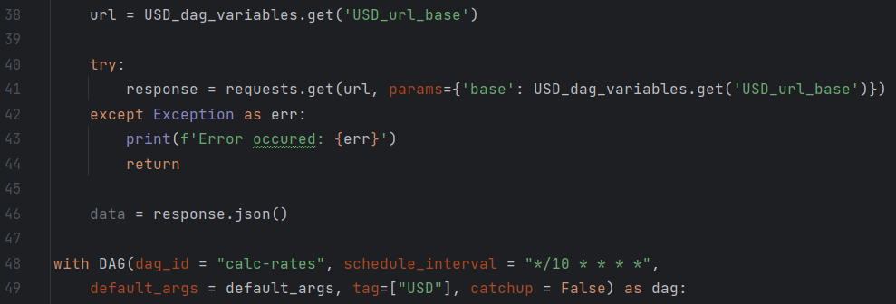
План реализации
Второй слой данных
Благодаря применению оркестрации данных сведения о курсе валют будут обновляться каждые 10 минут в процессе работы скрипта
Оркестрация данных на примере курса доллара США

Slide 8
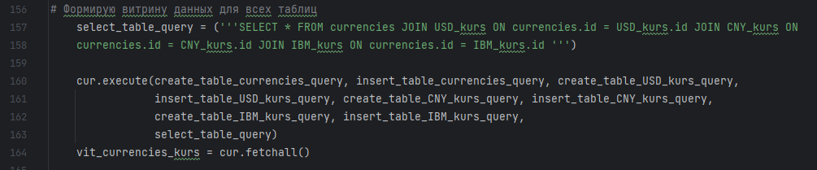
План реализации
Формирование витрины
Составляется SQL-запрос для сбора необходимой информации из созданной базы данных в витрине данных
SQL-запрос формирования витрины данных

Slide 9
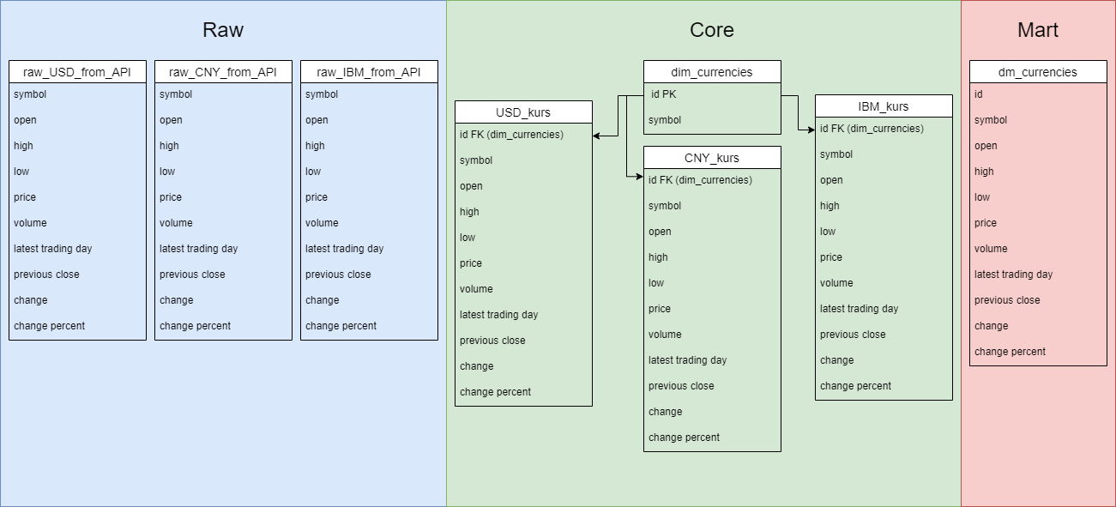
ER-диаграмма обработки данных по слоям

Slide 10
Используемые технологии:
PyCharm – кроссплатформенная IDE для языка программирования Python. Предоставляет комплекс средств для написания кода и визуальный отладчик. Необходима для написания работоспособного скрипта, автоматизирующего процессы
Docker позволяет «упаковать» приложение со всем его окружением и зависимостями в контейнер, а также предоставляет набор команд для управления этими контейнерами. Необходим для развертывания СУБД PostgreSQL на рабочем месте
PostgreSQL – свободная объектно-ориентированная система управления базами данных. Необходима для создания базы данных и манипуляциями над ней
Psycopg2 – позволяет подключаться к PostgreSQL и выполнять SQL-запросы путем запуска соответствующего скрипта. Необходим для автоматизации SQL – операций
Airflow — это open-source инструмент для оркестрации рабочих процессов, который позволяет создавать, планировать и мониторить сложные последовательности задач

Slide 11
Результат работы
В результате работы создается база данных, накапливающая с течением времени сведения об изменении курса интересующих валют (акций)
Формируется общая витрина данных, содержащая актуальную информацию о курсе валют (акций) из базы данных в одной наглядной таблице, упрощающей работу аналитиков по изучению и сравнению истории цен исследуемых валют (акций)

Slide 12
Результат работы
Содержание витрины данных:
Суррогатный ключ категории
Название валюты
Курс валюты на момент открытия торгов для данных суток
Максимальное значение валюты за последние сутки
Минимальное значение валюты за последние сутки
Цена валюты на момент закрытия
Суммарный объем торгов за последние сутки
Дата последнего торгового дня
Курс валюты на момент предыдущего закрытия торгов
Изменение цены валюты
Разница (в %) курса между закрытиями торгов

Slide 13
СПАСИБО ЗА ВНИМАНИЕ!

